Slide 1
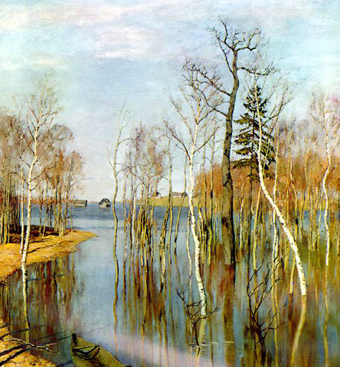
КАРТИНЫ РУССКОЙ ПРИРОДЫ В СТИХОТВОРЕНИИ Н. НЕКРАСОВА «ДЕДУШКА МАЗАЙ И ЗАЙЦЫ»
Урок литературного чтения в 4 классе
Автор – Моисеенкова Татьяна Анатольевна,
учитель начальных классов МБОУ СОШ № 2
МО город Горячий Ключ

Slide 2
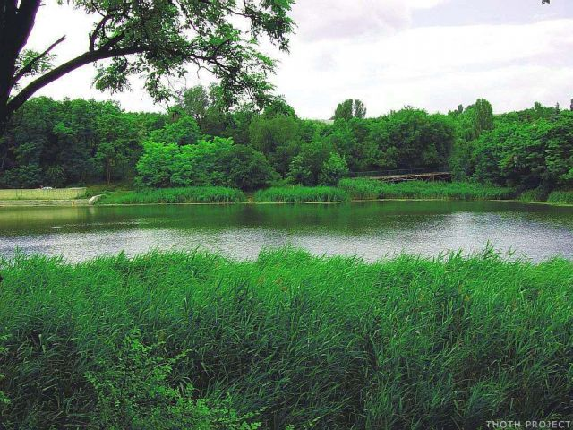
Природа - это книга, которую надо прочитать и правильно понять... (Жан Анри Фабр, французский учёный-биолог, писатель)

Slide 3
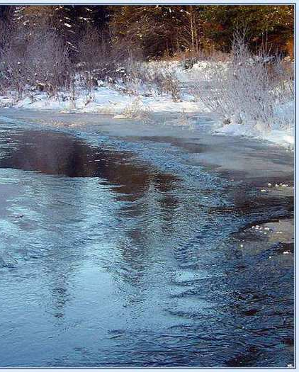
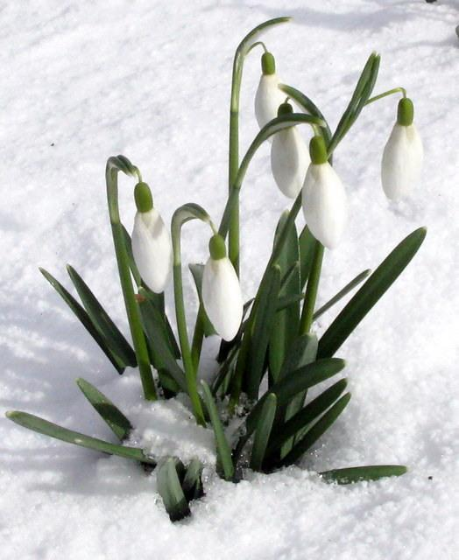
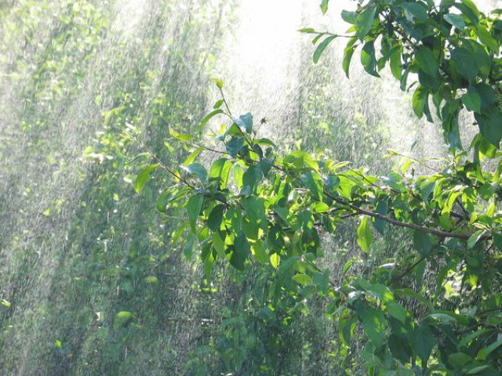
Уж тает снег, бегут ручьи
Тёплый пар восходит от земли.
Вихрем пыль летит с полей.
Всё сердитей и смелей…
Вон уж пчёл рои шумят.
…Пёстрых бабочек отряд.
А.Плещеев
А.К.Толстой
Ф. Тютчев
Ф. Тютчев
А. Майков
А. Майков

Slide 4
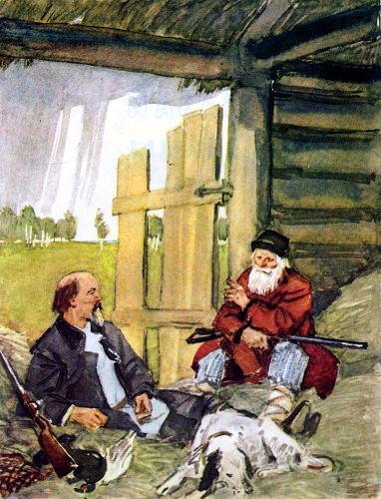

Slide 5
Картины русской природы в стихотворении Н.Некрасова «Дедушка Мазай и зайцы»
Тема урока:

Slide 6
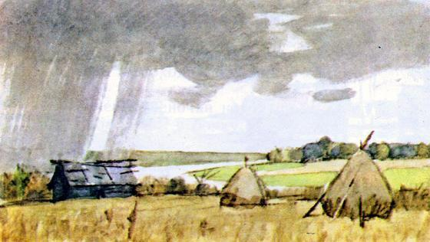

Slide 7
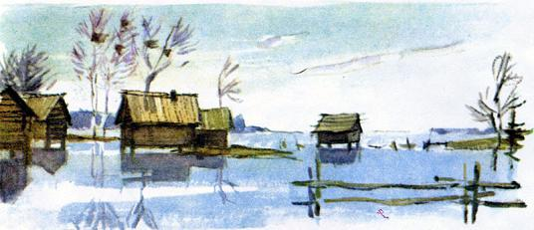

Slide 9
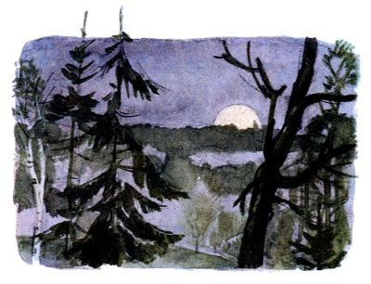

Slide 10
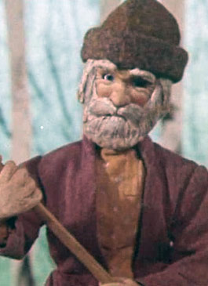

Slide 11
Составь цитатную характеристику деда Мазая
1. «Старый Мазай любит до страсти свой низменный край»
2. «Вдов он, бездетен, имеет лишь внука»
3. «Торной дорогой ходить ему - скука»
4. «За сорок вёрст в Кострому прямиком
Сбегать лесами ему нипочём»
5. «Дня не проводит Мазай без охоты»
6. «Начал частенько Мазай пуделять»
7. «Впрочем, в отчаянье он не приходит»
8. «Знает он много рассказов забавных»

Slide 12
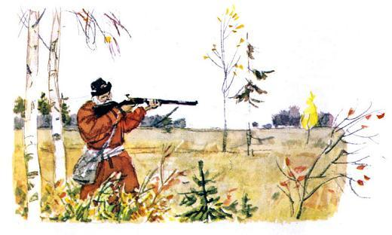

Slide 13
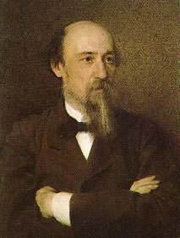
Некрасов Николай Алексеевич
(1821-1877)

Slide 14
«Мир - прекрасная книга, но бесполезная для того, кто не умеет читать»
Карло Гольдони

Slide 15
«Природа… будит в нас потребность любви» Иван Тургенев

Slide 16
ИСПОЛЬЗОВАННЫЕ РЕСУРСЫ
http://img1.liveinternet.ru/images/attach/c/2/71/397/71397807_1298970610_0035051Taetsneg.jpg
http://www.poetryclub.com.ua/upload/poem_all/00409126.jpg
http://img1.liveinternet.ru/images/attach/c/5/84/700/84700167_30e506bab55379c1f556173526655571.jpg
http://s4.live4fun.ru/pictures/s3img_5222407_354_7.jpg
http://900igr.net/datas/okruzhajuschij-mir/Vesna/0019-019-Ukhodi-Zima-sedaja.jpg
http://festival.1september.ru/articles/617605/img1.jpg
http://www.libex.ru/dimg/1b49a.jpg
http://www.planetaskazok.ru/images/stories/nekrasov/mazai_i_zaitsy/02.jpg
http://www.planetaskazok.ru/images/stories/nekrasov/mazai_i_zaitsy/03.jpg
http://im4-tub-ru.yandex.net/i?id=133627243-40-72&n=21
http://www.planetaskazok.ru/images/stories/nekrasov/mazai_i_zaitsy/04.jpg
http://s.now.ru/content2/24/97/83/PR249783_Icon2.jpg
http://content.foto.mail.ru/list/fot-ka/1/i-14606.jpg
http://pushkin.ru/images/stories/museum/nekr7.jpg
http://stat16.privet.ru/lr/0d2331de7066c76f91f6b0f71c27a57e
http://open.az/uploads/posts/2012-04/thumbs/1334623344_224201-1024x768.jpg
http://xn----8sbiecm6bhdx8i.xn--p1ai/images/Levitan_vesna_bolshay_voda.jpg

